Slide 1
安全守护
“套”牢防艾防线
沈阳城市学院：钟佳璇

Slide 2
Agenda
1
高危性行为的后果
2
避孕套的类型和型号
3
错误佩戴避孕套的示例
4
如何正确佩戴避孕套

Slide 3
高危性行为的后果

Slide 4
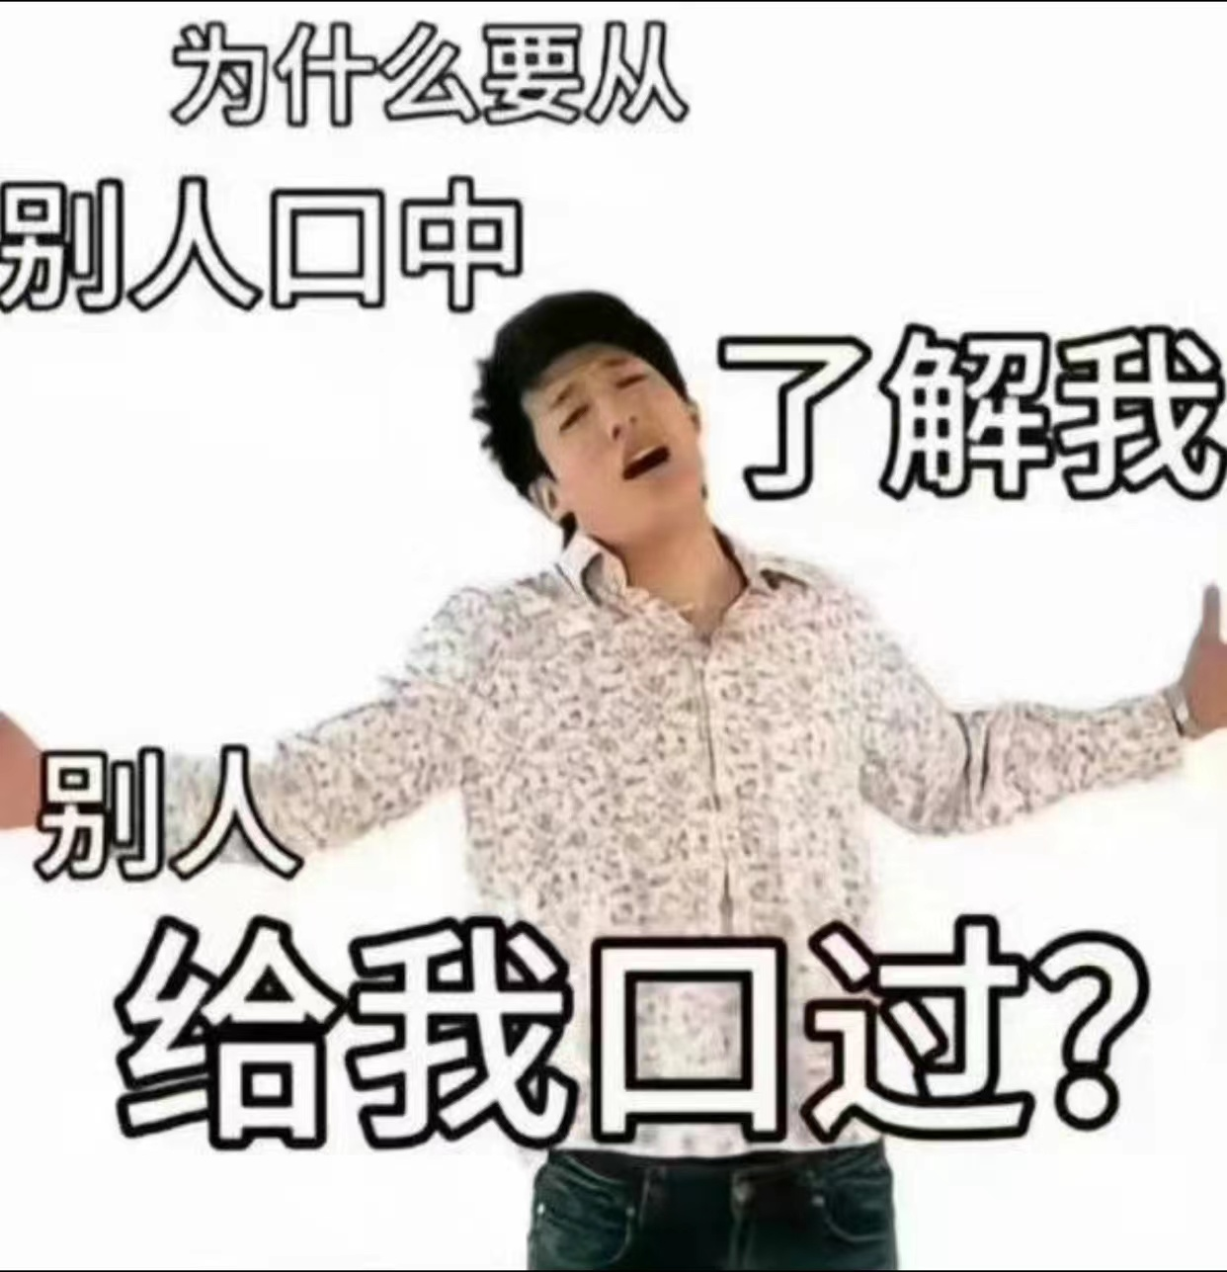
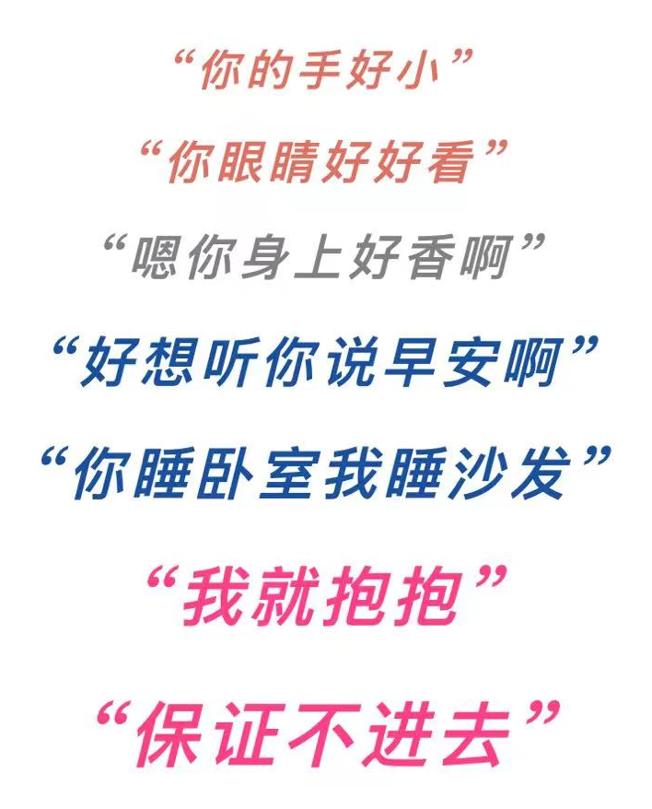
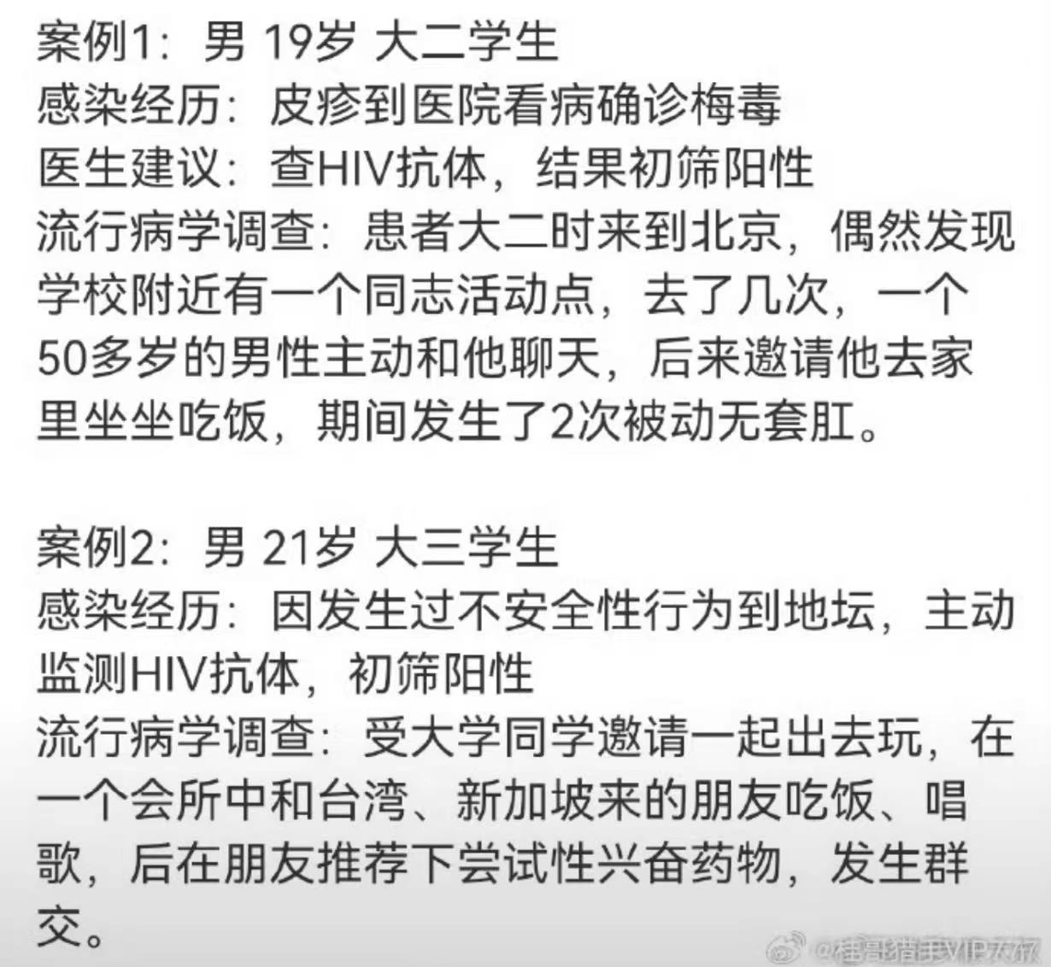
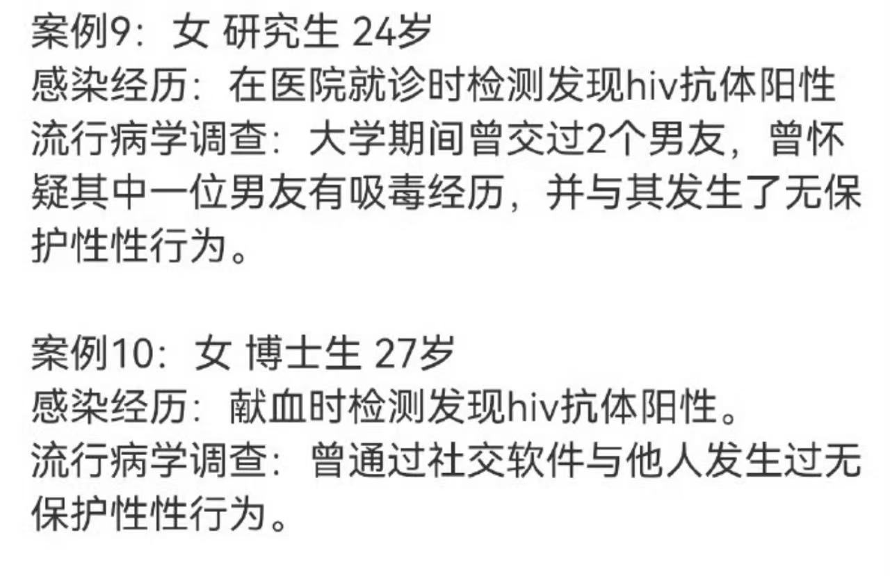

男男 男女 无套高危性行为

Slide 5
避孕套的类型和型号

Slide 6
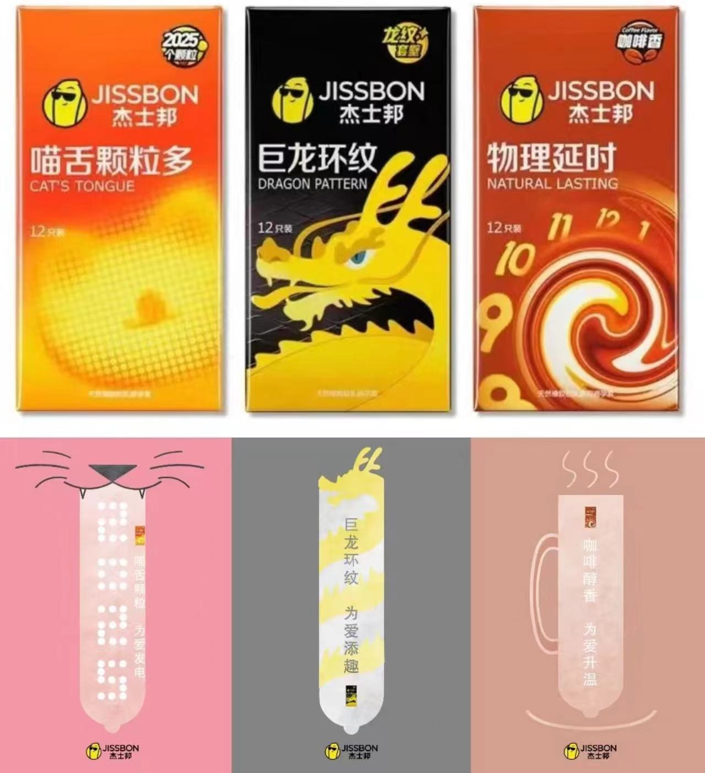
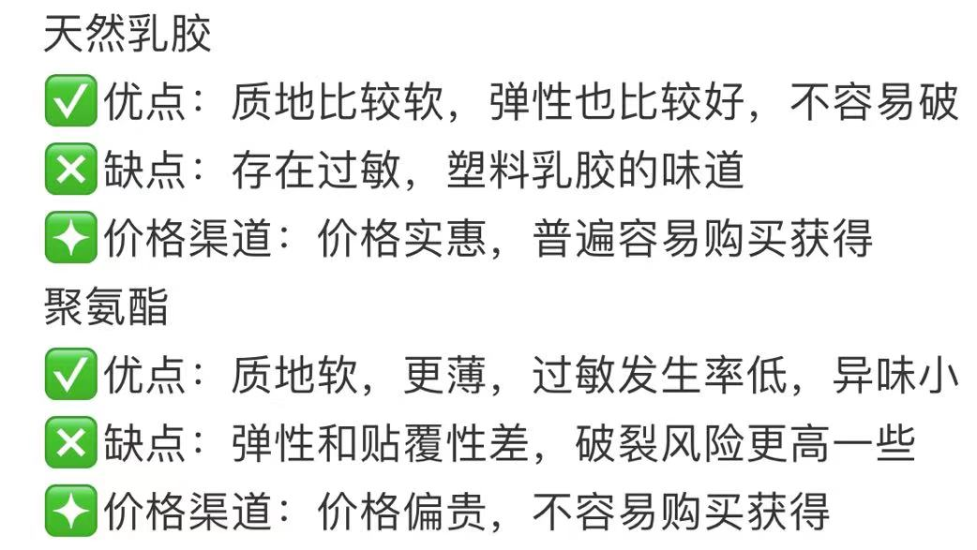
避孕套的类型

Slide 7
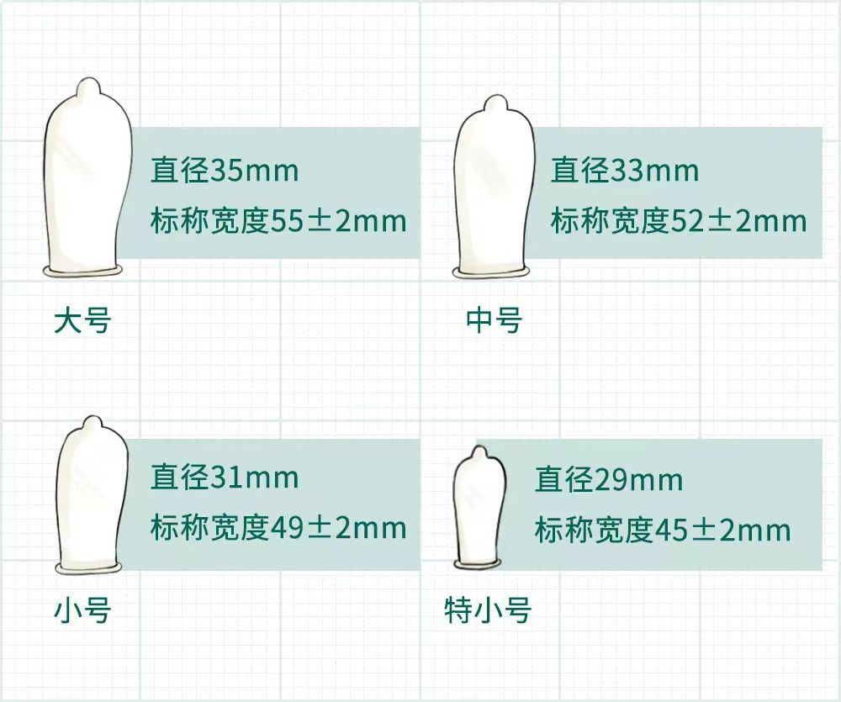
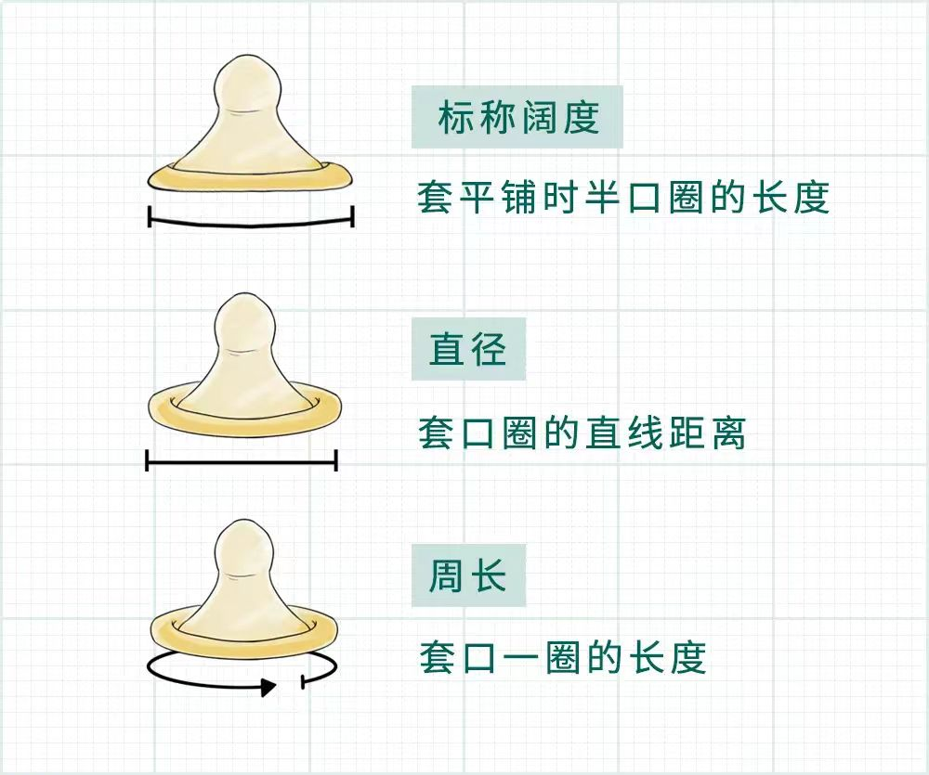
避孕套的型号

Slide 8
错误佩戴避孕套的示例

Slide 9

错误佩戴避孕套的示例
一份由世界卫生组织公布的最新调查显示，全世界每年有2600万~5500万没有做好当妈妈准备的女性进行人工流产。
更可怕的是，有数以亿计的人感染某种性病。
而这些，都跟不使用安全套或者错误使用安全套有关

Slide 10
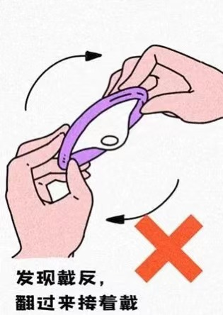
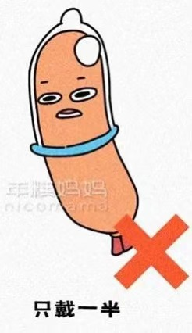

错误佩戴避孕套示例

Slide 11
如何正确佩戴避孕套

Slide 12
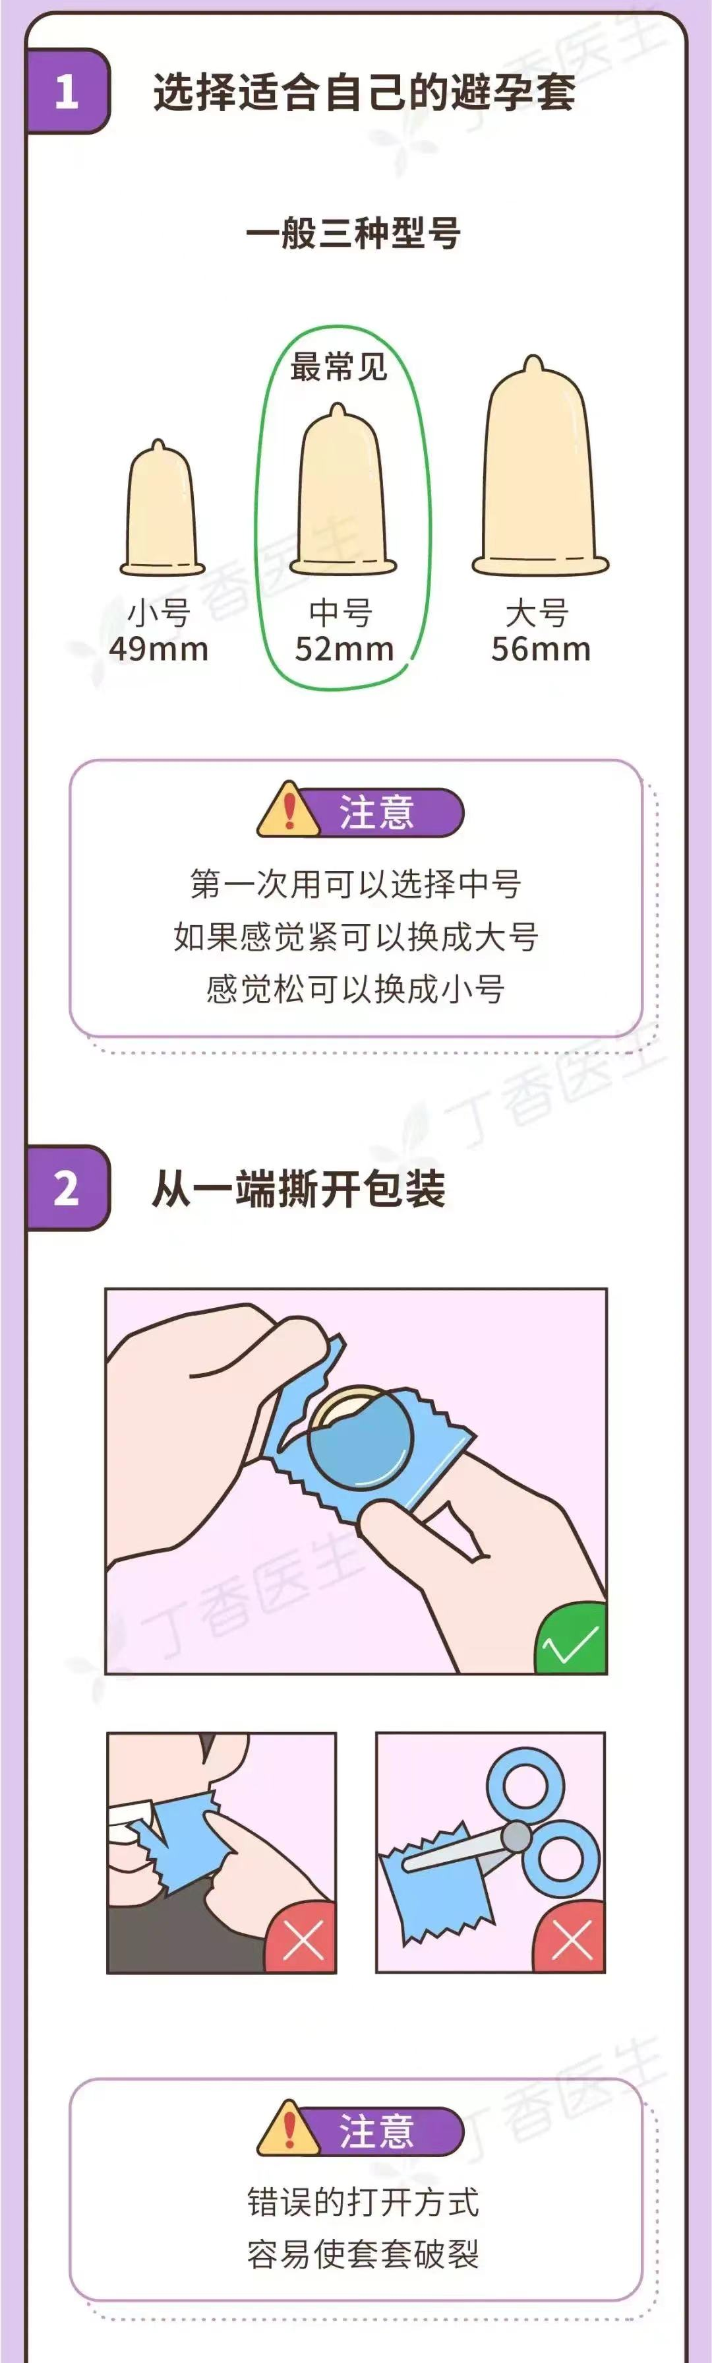
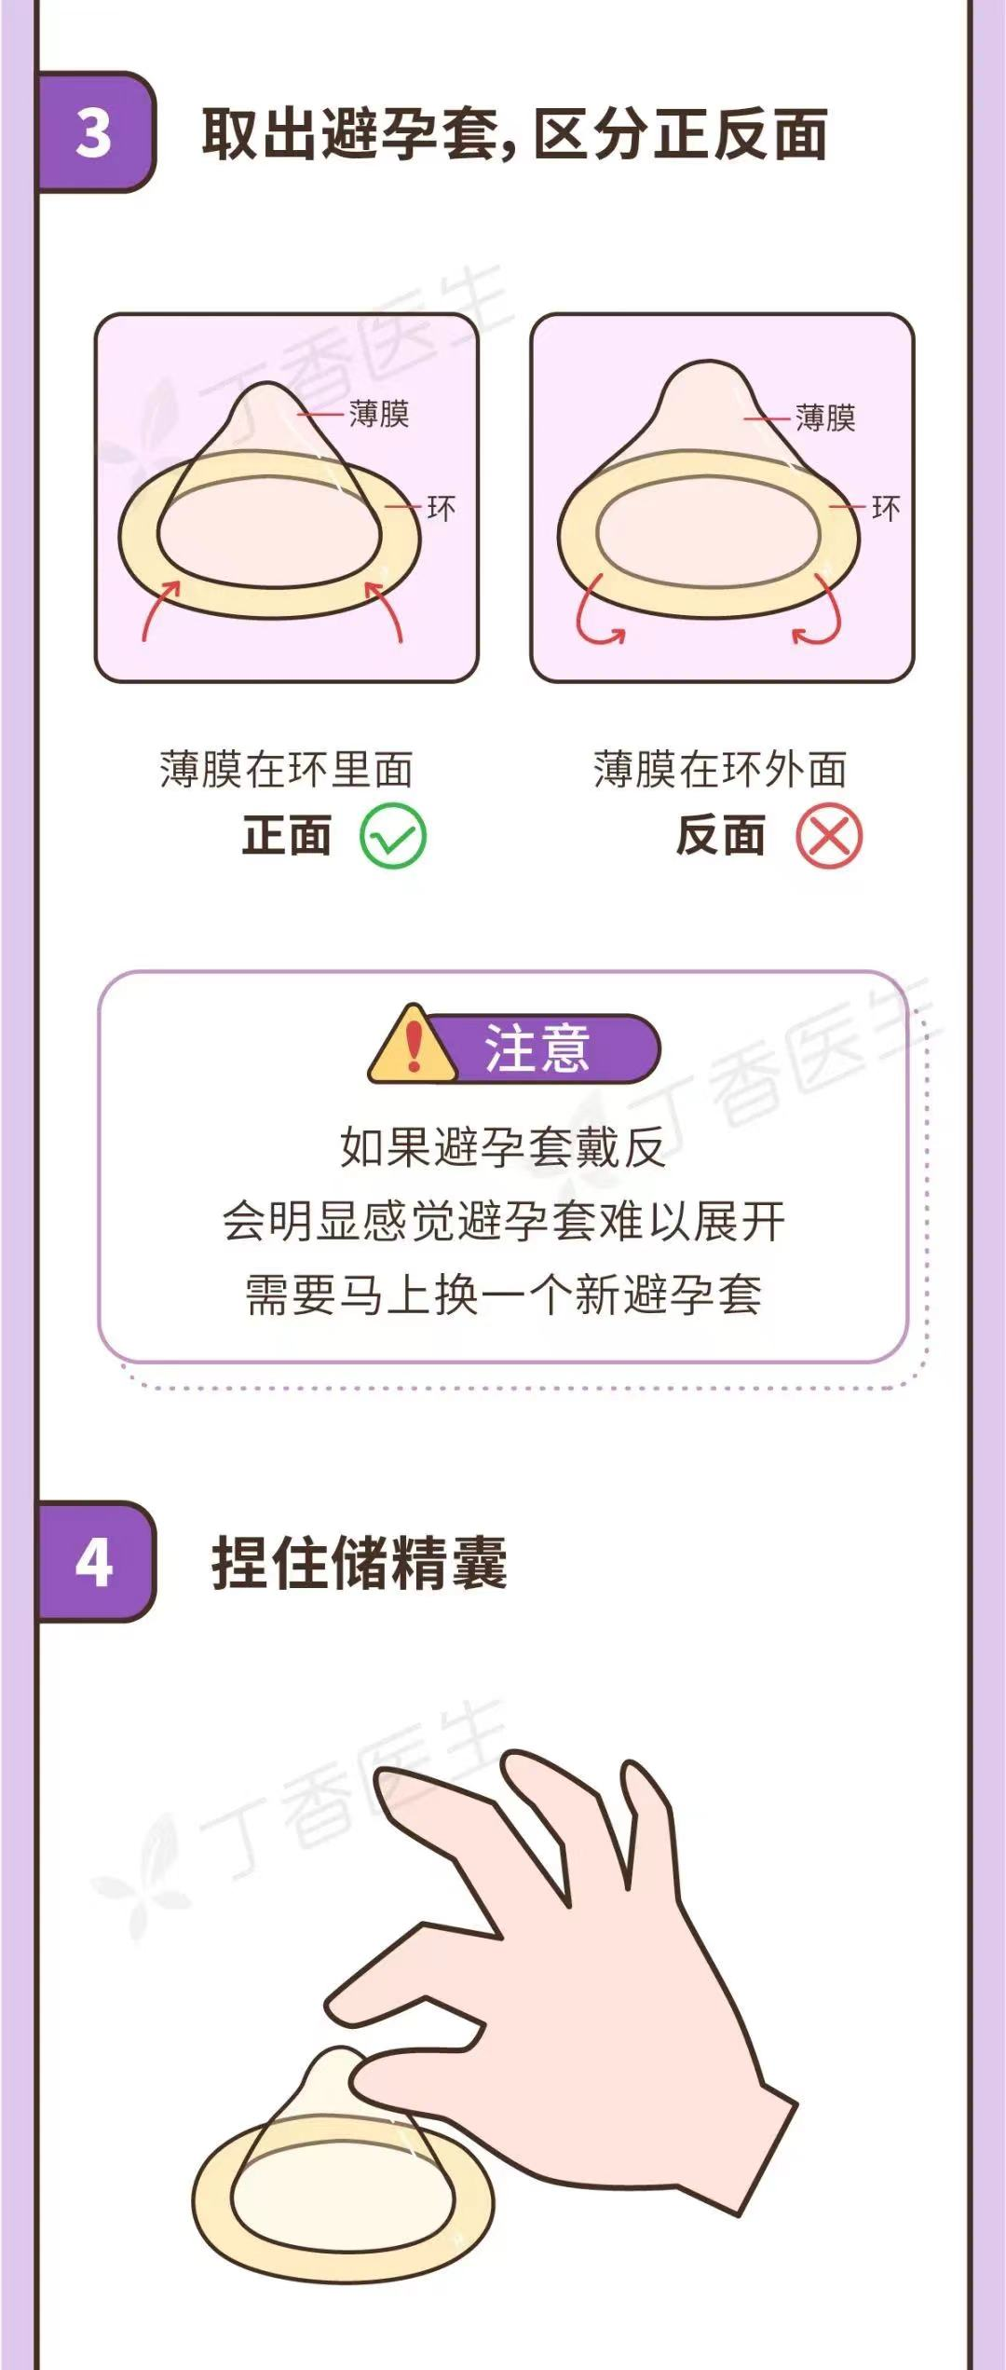
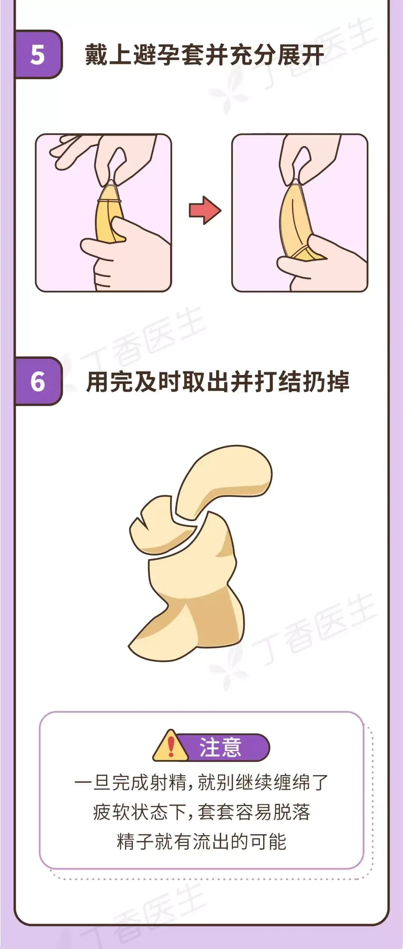
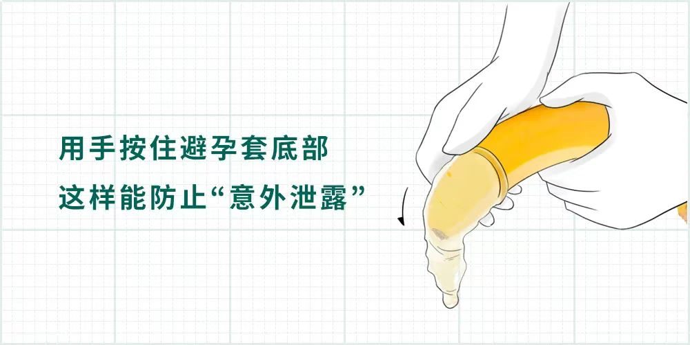

如何正确使用避孕套

Slide 13
谢谢观看

